Slide 1
“海纳百川”总结报告
2016-9

Slide 2
主要内容
应用场景
合约解释
项目介绍
内容提纲
应用页面
V2.0改进
目前进展

Slide 3
项目介绍
目的：用区块链技术解决互助保险、以及由此产生的互助借贷等应用场景
场景：互助保险、互助借贷
角色：普通会员、第三方借款会员、保险资料中立审核方、用户信用中立评估
方、合约创始人

Slide 4
会员场景
“海纳百川”主要设定2个角色，一是普通会员，二是第三方借款会员。
两类用户都需要缴纳入会费，普通会员每个月还需要缴纳一笔会费，而第三方借款会员不需要每个月再缴纳会费。
普通会员在正常缴纳会费的情况下，可以享受互助保险和互助借贷的权利。
第三方借款会员只可以享受互助借贷的权利，且必须有正常缴费的普通会员进行担保。

Slide 5
应用场景——互助保险
只有正常按月缴纳会费的普通会员才能享受互助保险的权利。
当普通会员碰到生病等需要使用保险的情况就可以提出申请互助基金，并把资料提交给中立权威的第三方保险资料审核方验证。
第三方机构验证通过后把所有的证明材料的hash值写到区块链上并设置为通过，互助保险的额度和自己曾经缴纳的会费总额相关。
中立权威的第三方保险资料审核方必须经过“海纳百川”合约创始人的事先验证，通过后才有资格作为合格的保险理赔资料审核方。

Slide 6
应用场景——互助借贷
所有会员都可以有资格享受到互助借贷的权利，对于普通会员，还必须按时交纳会费；对于第三方借款会员，需要有按时交纳会费的普通会员进行担保。
具体方式为资金需求方提出自己的借贷要求，经过中立权威的第三方信用评估机构进行信用评分后确认借贷额度，并把所有证明材料的hash值写到区块链上并设置为通过，互助借贷的额度和自己或者担保人曾经缴纳的会费总额相关。
中立权威的第三方信用评估机构必须经过“海纳百川”合约创始人的事先验证，通过后才有资格作为合格的保险理赔资料审核方。

Slide 7
角色解释——普通会员
申请普通会员；
缴纳入会费用；
每个月缴纳会费；
申请医疗保险理赔；
申请互助借贷；
为第三方借贷会员进行担保；
互助借贷用户还款；
查询本人总资产、保费理赔总金额、借款总金额、剩余资产情况；

Slide 8
角色解释——第三方借款会员
申请第三方借贷会员；
缴纳入会费用；
申请互助借贷；
互助借贷用户还款；
查询本人借款总金额情况；

Slide 9
角色解释——保险资料中立审核方
申请成为第三方保险资料中立权威审核方（需要合约创始人担保）；
评估审核普通会员的保险理赔材料；

Slide 10
角色解释——用户信用中立评估方
申请成为第三方用户信用中立权威评估方（需要合约创始人担保）；
评估审核借款人的信用，确认得到贷款额度；

Slide 11
角色解释——合约创始人
对符合条件的保险理赔合约处理，对其他用户进行扣费，将理赔费用打给保险用户；
对符合条件的借贷合约处理，对其他用户进行扣费，将借贷费用打给需求用户；

Slide 12
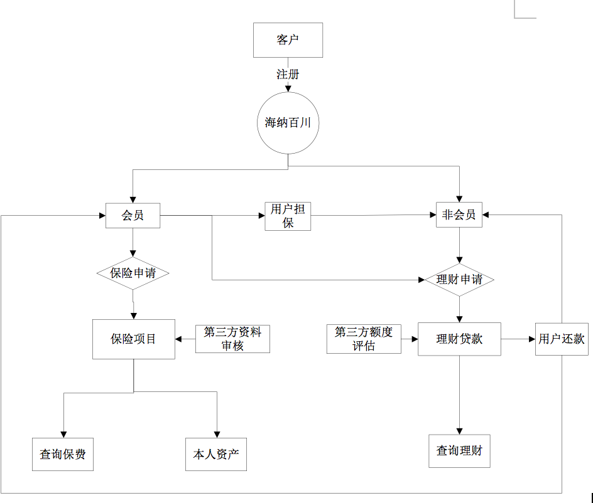
业务结构图

Slide 13
合约结构(V1.0)
Fee 保险用户对象
Insurance申请保费理赔对象
Financing申请互助借贷对象
InsuranceChecker保险审核人对象
CreditEvaluater信用评估人对象

Slide 14
合约变量(V1.0)
organizer 合约创始人
minTicket最小入会费用
minFee最小每月费用
totalAllMoney系统缴费总金额
totalInsuranceMoney系统保费理赔支付总金额
totalFinancingMoney系统借贷支付总金额
insuranceCheckers保费索赔资料审核人信息
creditEvaluaters借贷用户信用评估人信息
fees 存储用户缴纳保费信息
feeKeys存储所有type为1的用户的key值
insurances存储申请保费理赔信息
financings存储申请借贷信息

Slide 15

合约页面-首页

Slide 16
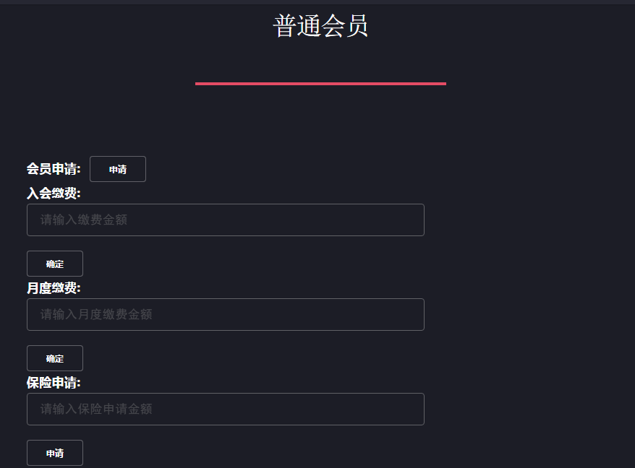
合约页面-普通会员页面

Slide 17
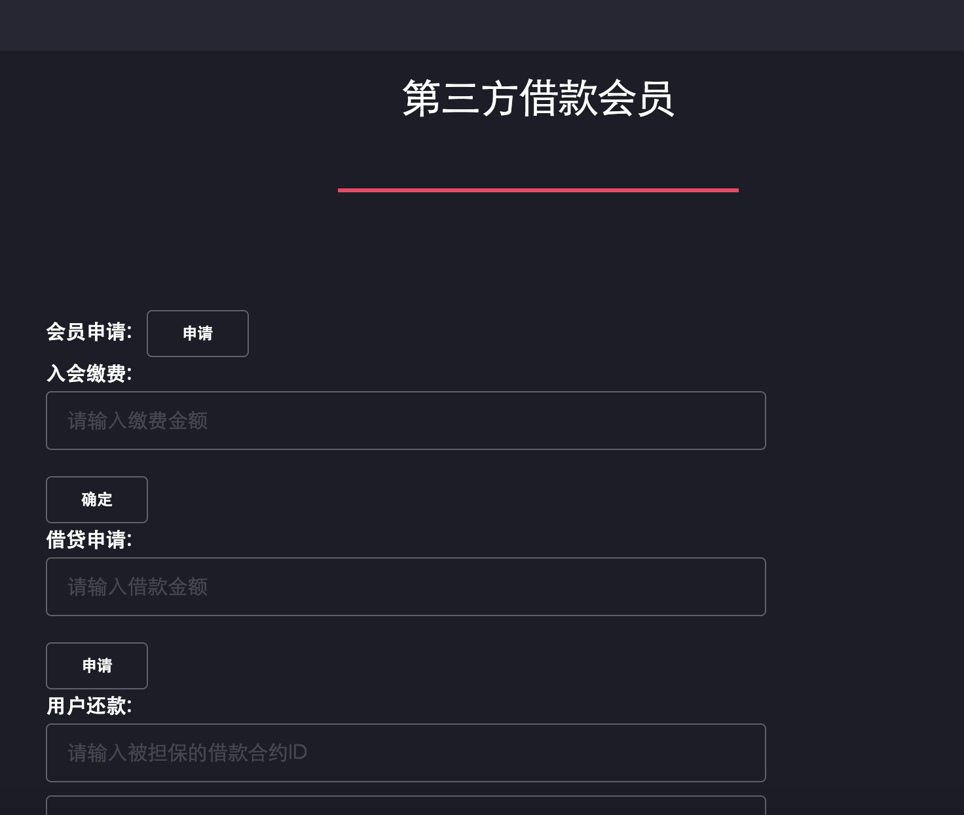
合约页面-第三方借款会员页面

Slide 18
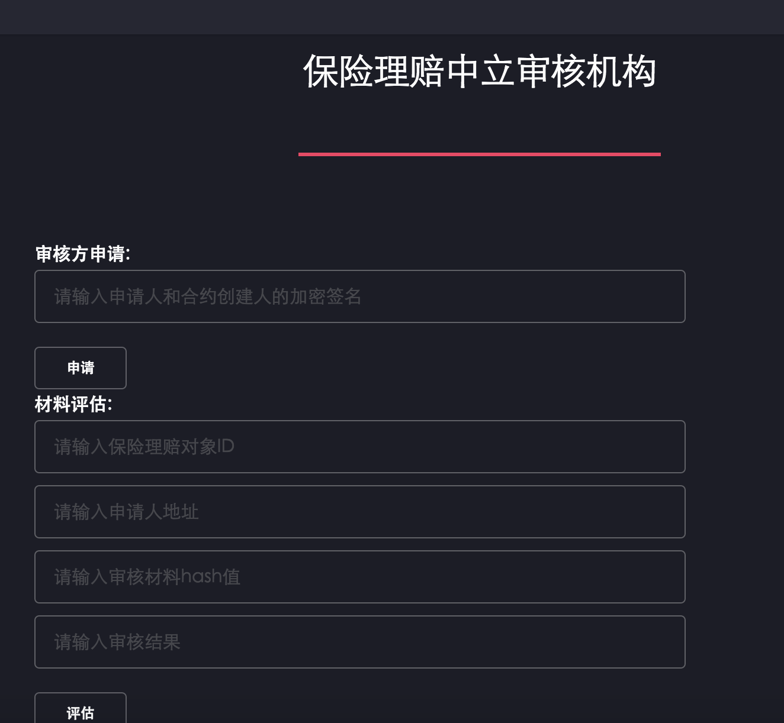
合约页面-保险理赔中立审核机构页面

Slide 19
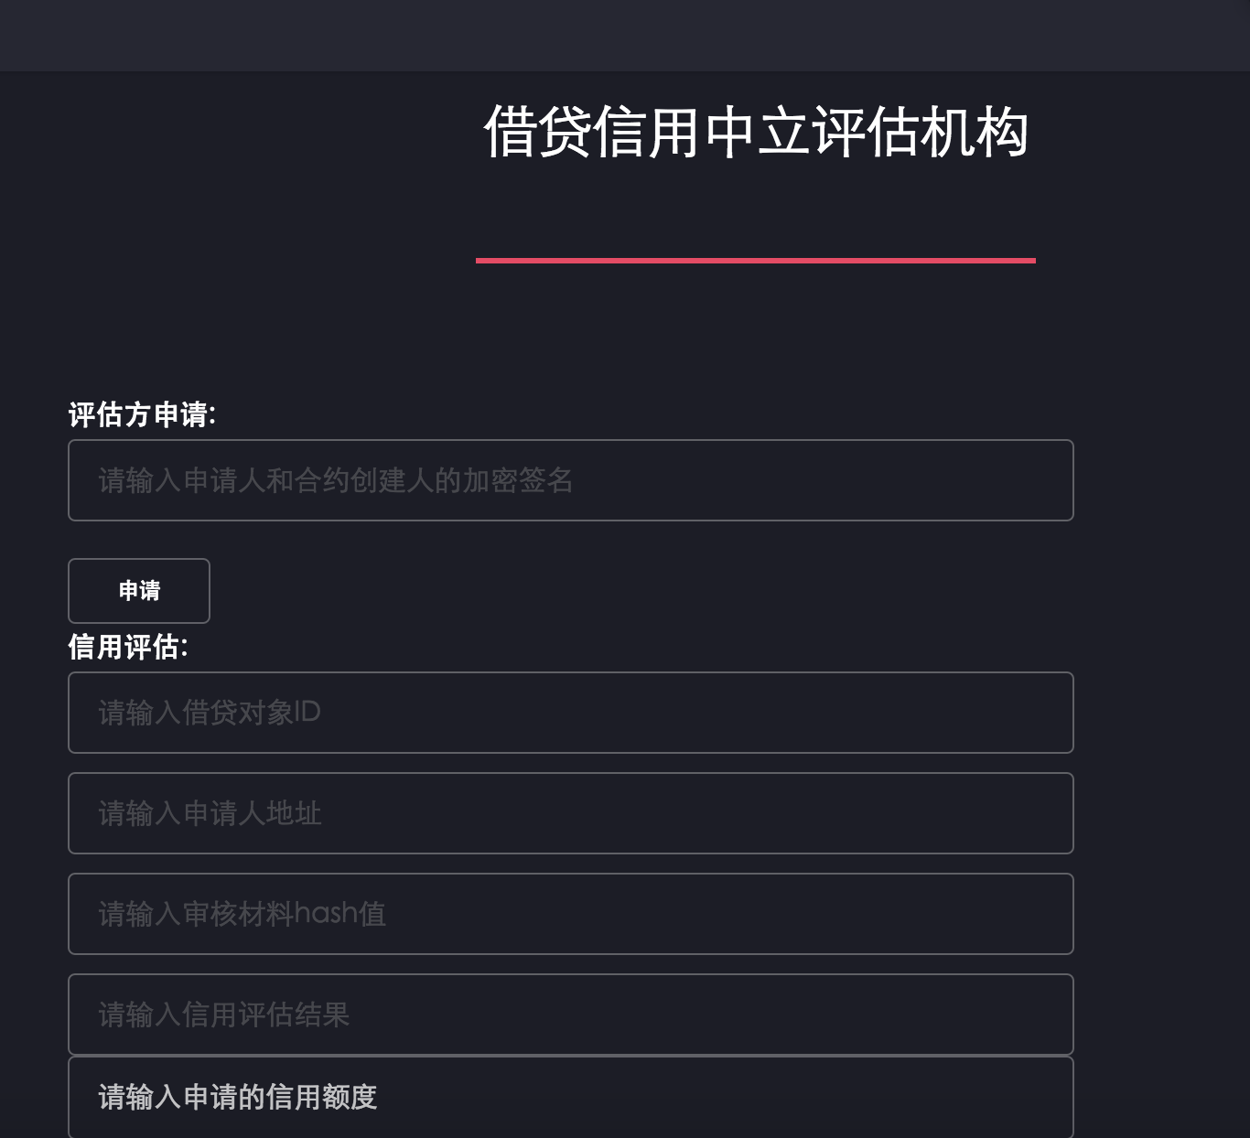
合约页面-借贷信用中立评估机构页面

Slide 20
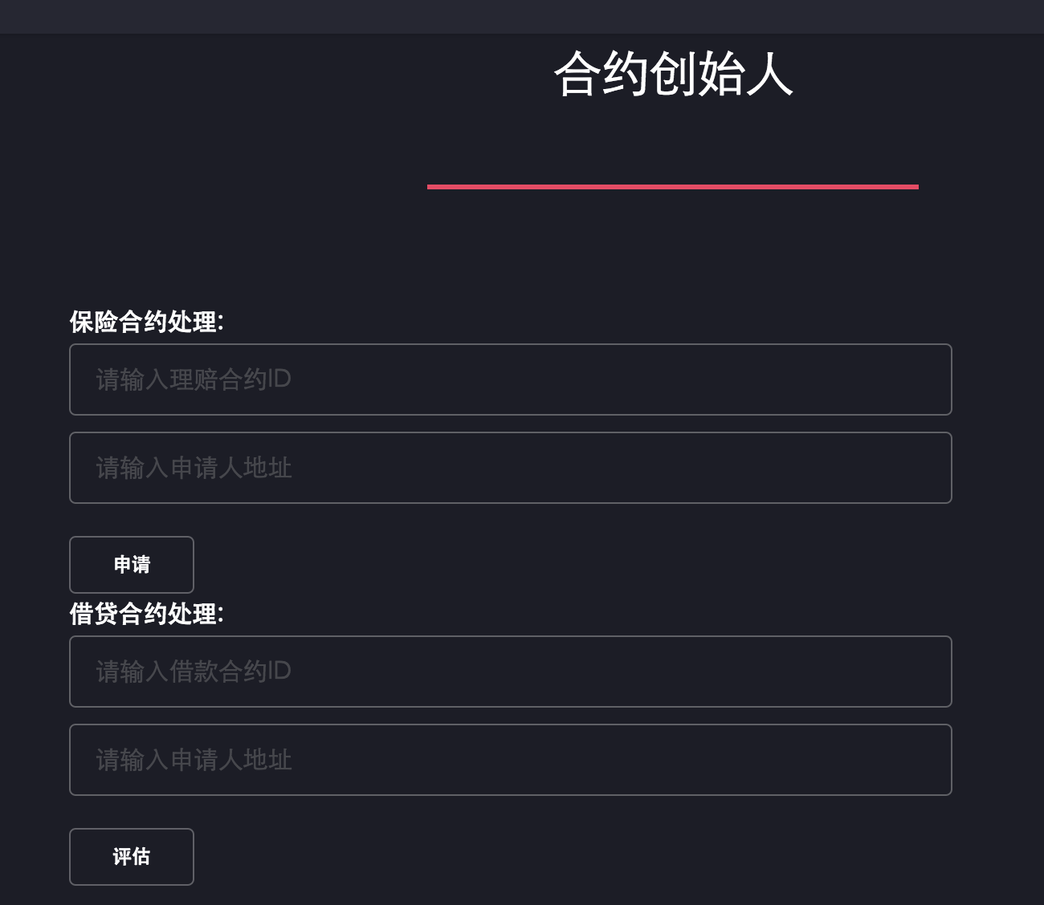
合约页面-合约创始人页面

Slide 21
2.0版本改进——结构变量
Fee 保险用户对象 增加了保险理赔、借贷付款的对应关系
Insurance申请保费理赔对象 增加了各个阶段的确认时间
Financing申请互助借贷对象 增加了各个阶段的确认时间

Slide 22
2.0版本改进——合约变量
maxInsuranceTimes 最高保险倍数
maxFinancingTimes 最高借贷倍数
maxInsuranceRate 最高保险人数比例
maxFinancingRate 最高借贷人数比例
totalLeftMoney系统总剩余费用
totalInsuranceNum系统保费支付人数
totalFinancingNum系统借贷支付人数

Slide 23
目前进展
V1.0 已经在Mix编译通过，并完成部署，方法已经经过单元测试
V2.0在Mix上编译通过，但是尚未部署运行
V1.0持续优化，V2.0继续改进

Slide 24
THANK YOU!

